Slide 1
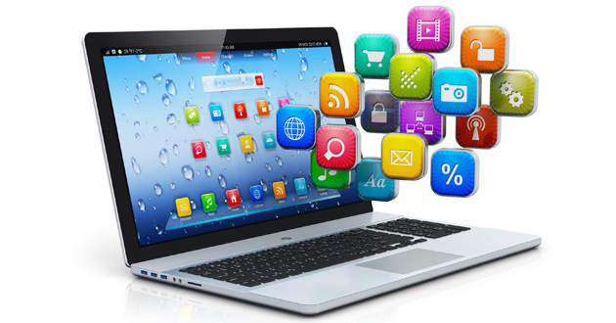
A számítógépes szoftverek
Készítette:Persi Dániel

Slide 2
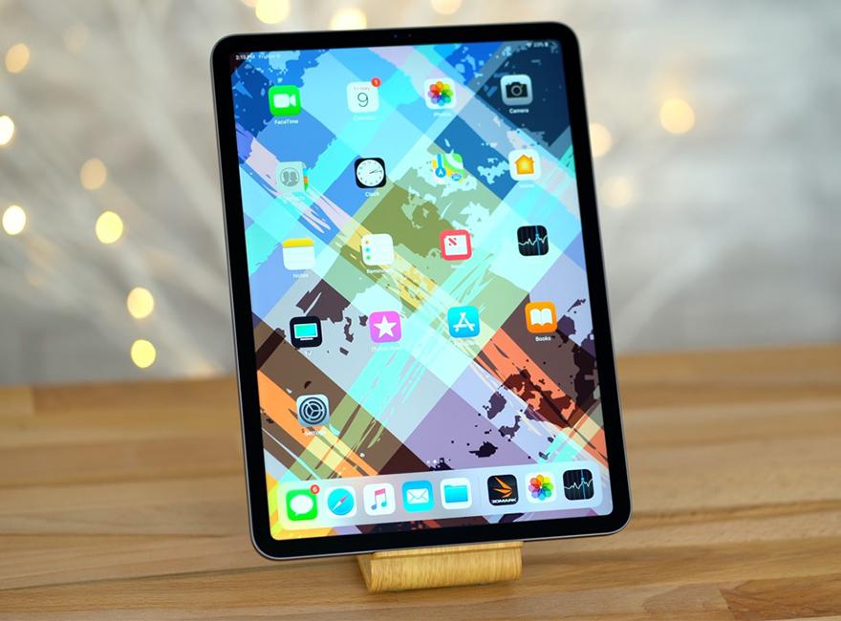
Mik a számítógépes szoftverek?
A számítógépes szoftverek olyan programok és alkalmazások, amelyeket számítógépek és más digitális eszközök használnak az adatok feldolgozására, műveletek végrehajtására és felhasználói funkciók biztosítására.

Slide 3

Miből állnak elő
A szoftverek olyan utasításokból és adatokból állnak, amelyek meghatározzák, hogyan működik a számítógép vagy egyéb eszköz.

Slide 4
Kategóriái

Slide 5
Rendszerszoftver
Ezek a szoftverek felelősek a számítógép működésének irányításáért
Hardverek kezelése
lehetővé teszik a alkalmazások futtatását
rendszerháttérbe tartoznak

Slide 6
Alkalmazások
Másnéven alkalmazás-szoftverek
Ezek a szoftverek olyan programok, amelyek különböző feladatokat végeznek el
Az alkalmazások lehetnek:
irodai szoftverek (például szövegszerkesztők, táblázatkezelők)
Böngészők
Játékok
grafikai tervező eszközök
kommunikációs eszközök
És még számos egyéb típusú program is.

Slide 7
Miből állnak
A számítógépes szoftverek programozók által íródnak, és futtatásukhoz a számítógép vagy egyéb eszköz operációs rendszerére van szükség. A szoftverek lehetnek nyílt forráskódúak (az forráskódjuk elérhető és módosítható), illetve zárt forráskódúak (a forráskód nem elérhető). A szoftverek általában az eszközök teljesítményét és funkcionalitását javítják, és lehetővé teszik a felhasználók számára különböző feladatok végrehajtását, például dokumentumok szerkesztését, internetezést, játékok játszását, stb.

Slide 8
Csoportosításuk

Slide 9
Operációs rendszerek
Fő cél: A számítógép hardvereszközeinek irányítása és kezelése.
Példák: Windows, macOS, Linux.

Slide 10
Alkalmazások
Fő cél: Különböző feladatok végrehajtása a felhasználók számára.
Példák: Microsoft Office (Word, Excel), webböngészők (Chrome, Firefox), Photoshop.

Slide 11
Fejlesztői eszközök
Fő cél: Szoftverfejlesztés támogatása, programozás és tesztelés.
Példák: Visual Studio, Eclipse, Sublime Text.

Slide 12
Adatbázis-kezelő rendszerek
Rövidítése: DBMS
Fő cél: Adatok tárolása, rendezése és hozzáférhetőség biztosítása.
Példák: MySQL, Oracle Database, Microsoft SQL Server.

Slide 13
Játékszoftverek
Fő cél: Szórakoztatás és játékélmény biztosítása.
Példák: Fortnite, Minecraft, Roblox.

Slide 14
Fontos tulajdonságok
Használhatóság: A szoftvereknek könnyen használhatóknak és érthetőnek kell lenniük a felhasználók számára.
Teljesítmény: A szoftvereknek hatékonyan kell működniük, minimális késleltetéssel és erőforrás-felhasználással.
Megbízhatóság: A szoftvereknek stabilnak és megbízhatónak kell lenniük, hogy ne okozzanak rendszerösszeomlást vagy adatvesztést.
Skálázhatóság: A szoftvereknek alkalmazkodniuk kell a különböző méretű rendszerekhez és felhasználói igényekhez.
Biztonság: A szoftvereknek megfelelő biztonsági intézkedéseket kell tartalmazniuk, hogy megvédjék az adatokat és a rendszert a károkozástól és illetéktelen hozzáférésektől.
Frissíthetőség: A szoftvereknek könnyen frissíthetőnek és karbantarthatónak kell lenniük az új funkciók és biztonsági javítások bevezetése érdekében.

Slide 15
Mi az operációs rendszer
Fogalma: Az operációs rendszer (OS) egy szoftver, amely irányítja és kezeli a számítógép hardvereszközeit, valamint lehetővé teszi az alkalmazások futtatását. Az operációs rendszer egyfajta közvetítő szerepet tölt be a hardver és a felhasználók között, biztosítva a számítógép működését és az alkalmazások számára a megfelelő környezetet.

Slide 16
operációs rendszer feladatai
Az operációs rendszer felügyeli a hardvereszközöket, kezeli a memóriát, és irányítja a perifériákat (pl. nyomtatók, billentyűzetek).
Az operációs rendszer felelős a fájlok tárolásáért, szervezéséért és hozzáférhetőségéért. Ez magában foglalja a fájlok létrehozását, törlését, másolását és mozgatását.
Az operációs rendszer döntéseket hoz a futó folyamatok ütemezésével kapcsolatban, hogy hatékonyan használja a rendelkezésre álló erőforrásokat.
Az operációs rendszer felel a memóriaterületek kezeléséért, beleértve a virtuális memóriát is.
Az operációs rendszer biztosít egy felhasználói interfészt, amely lehet karakteres vagy grafikus, és lehetővé teszi a felhasználók számára az interakciót a számítógéppel.

Slide 17

operációs rendszer fajtái
DOS (Disk Operating System).
Windows, macOS.
Linux, Unix.
FreeRTOS.

Slide 18
Köszönöm a figyelmet!

